Slide 1
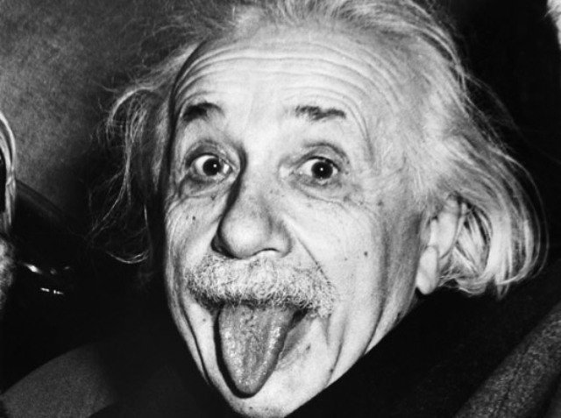
Einsteins Leben
Chanhee Park

Slide 2
I. Das Lebenslauf
Am 14. März 1879 in Ulm geboren.
Jüdischer Vater Hermann Einstein und deutsche Mutter Pauline Einstein
Von 1880 bis 1894 in München geblieben
In 1894 nach Mailand noch mal umgezogen – nur kurz
Von 1895 bis 1914 in der Schweiz gelieben

Slide 3
I. Das Lebenslauf
Von 1896 bis 1900 in Polytechnikum Zürich studiert
Diplom als Fachlehrer für Mathematik und Physik
Nach dem Abschluss als Hauslehrer und in einem Patentamt gearbeitet

Slide 4
II. Das Wunderjahr- 1905
Eine neue Bestimmung der Moleküldimensionen
Über einen die Erzeugung und Verwandlung des Lichtes betreffenden heuristischen Gesichtspunkt
Über die von der molekularkinetischen Theorie der Wärme geforderte Bewegung von in ruhenden Flüssigkeiten suspendierten Teilchen
Zur Elektrodynamik bewegter Körper
Ist die Trägheit eines Körpers von seinem Energieinhalt abhängig?

Slide 5
II. Das Wunderjahr- 1905
Einsteins Entdeckungen | Die Folgen
Photoelektrischer Effekt | Quantenmechanik
Brownsche Molekularbewegung | Bestimmung der Existenz des Molekels und Atoms
Spezielle Relativitätstherorie | Beginn der modernen Physik

Slide 6
II. Das Wunderjahr- 1905
 | Newtonsche Physik | Einsteinsche Physik
Raum und Zeit | unveränderlich Absolut Getrennt | ändert sich relativ
Die Geschwindigkeit des Lichts | ändert sich relativ | unveränderlich absolut

Slide 7
III. Danach – in Berlin
Von 1914 bis 1932 an der Berliner Universität hat er seine Theorie weiter entwickelt
„Allgemeine Relativitätstheorie“ (1915)
Nobelpreis bekommen (1922)
„für seine Verdienste um die theoritische Physik, besonders für seine Entdeckung des Gesetzes des photoelektrischen Effekts“
Nach der Machtgreifung Hitlers Reise in die Europa gemacht (1933)

Slide 8
IV. Danach – in Princeton
Die Staatsangehörigkeit Deutschlands aufgegeben
Von Nazi verbannt
Am 1. Oktober 1940 dis US-amerikanische Staatsbürgerschaft erhalten
Bleibt später noch in Princeton und weiter erforscht

Slide 9
V. Zitate
“Phantasie ist wichtiger als Wissen, denn Wissen ist begrenzt.”
“Wenn man zwei Stunden lang mit einem Mädchen zusammensitzt, meint man, es wäre eine Minute. Sitzt man jedoch eine Minute auf einem heißen Ofen, meint man, es wären zwei Stunden. Das ist Relativität.”

Slide 10
Vielen Dank!
Quelle : Einstein Wikipeida
https://de.wikipedia.org/wiki/Albert_Einstein#cite_note-2

